Slide 1
6 Sigma

Slide 2
Tiến trình dự án 6 Sigma
Biểu thị quá trình bằng biểu đồ kiểm soát
Ngoài ra sử dụng con số để chỉ ra năng lực quá tình hiện tại
Thông qua NG rate & PPM
Thiết kế thực nghiệm (DOE)
Contour plot
Response Optimiztion
Thực hiện đo
FMEA
Control plan
Xác định Issue
Kiểm định giả thuyết
Kiểm định hệ thống đo lường
Thiết kế thực nghiệm
(DOE)
Liệt kê Issue
Sử dụng Fishbore
Structure tree
SPC
Define
Measurement
Analyze
Improvement
Control
Thông qua các con số để chỉ ra issue sẽ được phân thích và giải quyết
Thực hiện đo đạc để chỉ ra tình hình hiện tại
Để đo đạc được cần đảm bảo hệ thống đo đủ tin cậy
Sau khi đã nắm được tình hình hiện tại
Sử dụng các công cụ như Fishbone để khoanh vùng
1, 2 – sample test
Anova test
DOE (Design of experiments)
Statistical process control
Failure mode and effect analysis
Control plan

Slide 3
Module kiểm định hệ thống đo lường
&
Biểu đồ kiểm soát

Slide 4
Các yếu tố có liên quan để tạo ra được kết quả đo?

Slide 5
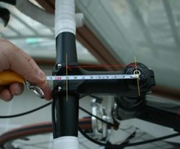
1. Định nghĩa: Hệ thống đo lường là tất cả nguồn lực từ vật liệu thiết bị tới con người dùng trong việc thu thập dữ liệu đo lường
Thiết lập hệ thống đo lường
Spec, thông số trong bản vẽ
Tiêu chuẩn
Đối tượng
tay lái xe đạp,
Là các part cần đo
Thiết bị
Dụng cụ đo
Nhân lực
: Người đo
Trình tự
: trình tự đo lường,
Phương pháp đo
Môi trường
: nơi thực hiện đo lường

Slide 6
Mục đích của kiểm định hệ thống đo lường là xác định độ tin cậy của hệ thống đo lường.
Việc này phải được xác định thông qua quy trình:
Tính hợp lệ -> độ đúng -> độ chính xác
Validity -> Accuracy -> Precision
Kiểm định hệ thống đo lường
Xét duyệt kỹ thuật
Xét duyệt thực tế
Lựa chọn tiêu chuẩn và phương pháp (Vấn đề về tài liệu)
Nền tảng cho việc xác định xem đối tượng, khái niệm, đặc điểm của việc đo lường là phù hợp hay không
Validity
Độ lệch (Bias)
Được thực hiện trong quá trình Calibration
Calibration là thuê 1 bên thứ 3 hiểu tiêu chuẩn, có thông số tiêu chuẩn, mẫu tiêu chuẩn
Cũng thực hiện các phép đo với nhiều giải khác nhau để xác định thiết bị vẫn có khả năng thực hiện đúng với mục đích ban đầu khi sản xuất thiết bị
Accuracy
Tuyến tính (Linearity)
Độ ổn định (Stability)
Precision
Khả năng lặp lại
(Repeatability)
Đây chính là Gage R&R
Sau khi xác nhận thiết bị vẫn hoạt động đúng với công dụng của chính nó
Thì khi chúng ta có issue cần phải đo đạc chúng ta cần kiểm chứng lại độ chính xác thông qua 2 chỉ số để đảm bảo rằng thiết bị phù hợp với kích thước chúng ta đang cần đo
Khả năng tái tạo
(Reproducibility)

Slide 7
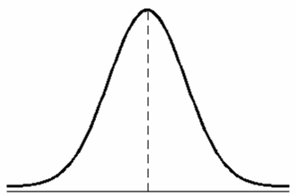
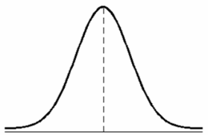
Precision
Khả năng lặp lại
(Repeatability)
Đây chính là Gage R&R
Sau khi xác nhận thiết bị vẫn hoạt động đúng với công dụng của chính nó
Thì khi chúng ta có issue cần phải đo đạc chúng ta cần kiểm chứng lại độ chính xác thông qua 2 chỉ số để đảm bảo rằng thiết bị phù hợp với kích thước chúng ta đang cần đo
Khả năng tái tạo
(Reproducibility)
Khả năng lặp lại (Repeatability) là gì?
: Lỗi đo lường xảy ra khi một người đo nhiều lần một đối tượng sử dụng một dụng cụ đo và một thang đo duy nhất trong một khoảng thời gian tương đối ngắn.
1st
2nd
Sai khác do thiết bị đo lường
Measured value
Khả năng tái tạo (Reproducibility) là gì?
: Lỗi đo lường xảy ra khi nhiều người đo cùng một đối tượng, sử dụng cùng một thang đo bởi cùng một dụng cụ đo
A
C
B
Sai khác do người đo
Measured value

Slide 8

Đo lường đúng cách là tiền đề cơ bản cho tất cả các loại phân tích
Kiểm định hệ thống đo lường là quá trình kiểm tra xem hệ thống đo lường của chúng ta đáng tin cậy đến đâu.
Tính hợp lệ
→ Độ đúng
→ Độ chính xác
Là thứ tự của quá trình kiểm định
Chênh lệch quan sát trong quá trình/sản phẩm
Khu vực MSA
Chênh lệch thực tế trong quá trình/sản phẩm
Chênh lệch đo lường được trong quá trình/sản phẩm
Chance
Variance
Assignable
Variance
Chênh lệch do dụng cụ đo
Chênh lệch do người đo
Điều kiện tiên quyết
Độ chệch
Tuyến tính
Độ ổn định
Hạng mục kiểm tra
Khả năng lặp lại
Repeatability
Khả năng tái tạo
Reproducibility
* MSA (Measurement System Analysis)

Slide 9
Tiêu chuẩn quyết định Gage R&R
: xác định độ tin cậy Gage R&R
Không thể chia cụ thể vởi gage là kết hợp từ 2 phương sai do người và do thiết bị
Xác nhận phương sai quá trình
(%R&R)
% Study Var. =
Gage variance
≤ 10%
: Trong phương sai tổng thể, lỗi do hệ thống đo lường cần nhỏ hơn 10% để có thể sử dụng cho việc kiểm tra phương sai quá trình.
Overall variance
% Process =
Gage variance
≤ 10%
: So sánh với sự phân bổ của quá trình hiện tại, lỗi do hệ thống đo lường cần nhỏ hơn 10% có thể sử dụng cho việc kiểm tra phương sai quá trình.
Known process variances
Chúng ta sẽ không thể biết được phân bố hiện tại của quá trình
Thông thường bằng 1 con số đã qua nhiều thử nghiệm chúng ta lấy phương sai hiện tại của process là 0.35
Spec Pass/Fail
Decision
% Tolerance =
6*×Gage variance
≤ 10%
: So sánh với spec sản phẩm (dung sai), lỗi do hệ thống đo lường cần nhỏ hơn 10% có thể sử dụng cho việc ra quyết định pass/fail
Product Spec
Number of distinct category ≥ 5
Kiểm tra mức độ phân biệt của hệ thống đo lường
1.414 x Part Variance
NDC =
Gage variance

Slide 10
Hiểu về gage R&R?
Và tổng thể hệ thống đo lường

Slide 11
Trình tự tiến hành và Diễn giải kết quả
Trình tự tiến hành
Lưu ý
Bước 1
Lựa chọn dụng cụ và đối tượng đo lường
Kiểm tra dụng cụ/đối tượng để đảm bảo tính chính xác.
Tiêu chuẩn dụng cụ : nhỏ hơn spec của sản phẩm và dưới 5% mức độ phân bổ quá trình
Hiểu ở đây chính là tính % resolution của thiết bị từ đó đưa ra khuyến cáo về sử dụng thiết bị
Bước 2
Mẫu: lựa chọn từ các khoảng tương đương từ cùng 1 vùng bao gồm phân bổ quá trình hoặc toàn bộ phạm vi của đăc điểm đo lường.
Cần có ít nhất hai người đo là chuyên gia hoặc cá nhân chịu trách nhiệm đo lường.
Chọn mẫu và người đo
Bước 3
Tiến hành đo lường
Thử nghiệm ngẫu nhiên: Việc lựa chọn mẫu đo lường, thứ tự đo lường được tiến hành ngẫu nhiên.
Blind Test : Người đo không được biết bất cứ thông tin gì liên quan đến mẫu.
Bước 4
Xác định ý nghĩa của các hạng mục đo lường
Sử dụng giá trị P (P-value). P-value cần nhỏ hơn 0.05
Kiểm tra tỉ lệ phương sai của phương sai Gage %Study Var., %Process, %Tol cần trong khoảng10%
Số hạng mục phân loại: ít nhất là 5 (NDC)
Phân tích kết quả
(Gage R&R)
Bước 5
Sau khi xác nhận lại, tiến hành phân tích nguyên nhân cốt lõi.
Lên kế hoạch hợp lý và thực hiện các hoạt động cải tiến
Áp dụng việc cải tiến và tiến hành xác nhận lại.
Hoạt động cải tiến và xác nhận lại

Slide 12
Trình tự tiến hành và Diễn giải kết quả
Trình tự tiến hành
Lưu ý
Bước 1
Lựa chọn dụng cụ và đối tượng đo lường
Kiểm tra dụng cụ/đối tượng để đảm bảo tính chính xác.
Tiêu chuẩn dụng cụ : nhỏ hơn spec của sản phẩm và dưới 5% mức độ phân bổ quá trình
Hiểu ở đây chính là tính % resolution của thiết bị từ đó đưa ra khuyến cáo về sử dụng thiết bị
<Tính hợp lý của lựa chọn thiết bị>
Không thể mang 1 thước dây đi đo 1 màn hình LCD
Sử dụng digital vernier có khả năng đo giá trị tối thiểu 0.01mm để đo sản phẩm có
tiêu chuẩn 50±0.2㎜. Khả năng phân giải của dụng cụ đo này có thỏa mãn những nội
dung yêu cầu hay không?
Giải thích
Độ phân giải (Độ chia nhỏ nhất của thiết bị) của dụng cụ đo RE = 0.01
Sai số cho phép T = USL – LSL = 50.2 – 49.8 = 0.4
Tính năng phân giải %RE = 0.01 / 0.4 x 100 = 2.5 %
Tiêu chuẩn đủ điều kiện, với ISO 22514-7, GM, Bosch, VDA dưới 5%
Với MSA của AIAG(2010) dưới 10% thỏa mãn độ phân giải của hệ thống đo đạc

Slide 13
Trình tự tiến hành và Diễn giải kết quả
Trình tự tiến hành
Lưu ý
Bước 4
Xác định ý nghĩa của các hạng mục đo lường
Sử dụng giá trị P (P-value). P-value cần nhỏ hơn 0.05
Kiểm tra tỉ lệ phương sai của phương sai Gage %Study Var., %Process, %Tol cần trong khoảng10%
Số hạng mục phân loại: ít nhất là 5 (NDC)
Phân tích kết quả
(Gage R&R)
Type 1 Study là trình tự phân tích để đánh giá tính lặp lại và độ lệch bias của bản thân dụng cụ đo có khả năng đo đạc được linh kiện tương ứng có quy cách tiêu chuẩn (LSL,USL) hay không.
Type 2 Study thường được gọi là Gage R&R. Phương pháp đánh giá độ tỉ mỉ của hệ thống không chỉ xem xét độ lặp lại phân tán (repeatability) của bản thân dụng cụ đo mà phải xem xét cả tính tái hiện (reproducibility) phân tán giữa những người đo đạc.
Type 3 Study là Gage R&R về trường hợp không có ảnh hưởng của người đo đạc. Trường hợp sử dụng dụng cụ đo đạc tự động không có ảnh hưởng của người đo đạc. Trường hợp này không có biến động tính tái hiện giữa những người đo đạc và chỉ tồn tại tính lặp lại.
Type 4 Study là trong phạm vi đo đạc của dụng cụ đánh giá tính nhất quán của đo đạc. Tức là trong toàn thể phạm vi đo đạc của dụng cụ đo nếu giá trị độ lệch Bias mà nhất định/không thay đổi thì độ tuyến tính là tốt. Đây là theo hướng dẫn quyết định độ tuyến tính của AIAG.
Type 5 Study là trình tự phân tích liên quan đến tính ổn định của hệ thống đo đạc. Tính ổn định của hệ thống đo đạc nghĩa là mức độ biến động về kết quả đo đạc với linh kiện tương tự theo thời gian.Trường hợp kết quả đo đạc khác nhau theo thời gian thì ta nói rằng hệ thống đo đạc đó thiếu tính ổn định.

Slide 14
Type 1 Study
Type 1 Study là trình tự phân tích để đánh giá tính lặp lại và độ lệch bias của bản thân
dụng cụ đo có khả năng đo đạc được linh kiện tương ứng có quy cách tiêu chuẩn (LSL,USL) hay không.
Tiến hành đo 30 lần lặp lại trên 1 sample có cho trước giá trị tiêu chuẩn tương ứng với bộ phận trung gian của quy cách tiêu chuẩn
Type 1 Study tóm tắt
Trình tự | GM, Bosch | VDA 5, Q-DAS | AIAG
Số vòng lặp lại | 50lần (tối thiểu 30lần) GM 25lần (Bosch) | Trên 25 lần VDA 5 50lần (tối thiểu 20lần) Q-DAS | Trên 10 lần
Chỉ tiêu năng lực đo đạc
Tiêu chuẩn đạt | Cg, Cgk ≥ 1.33 | Cg, Cgk ≥ 1.33 | %EV ≤ 30% Accept H0
t-test

Slide 15
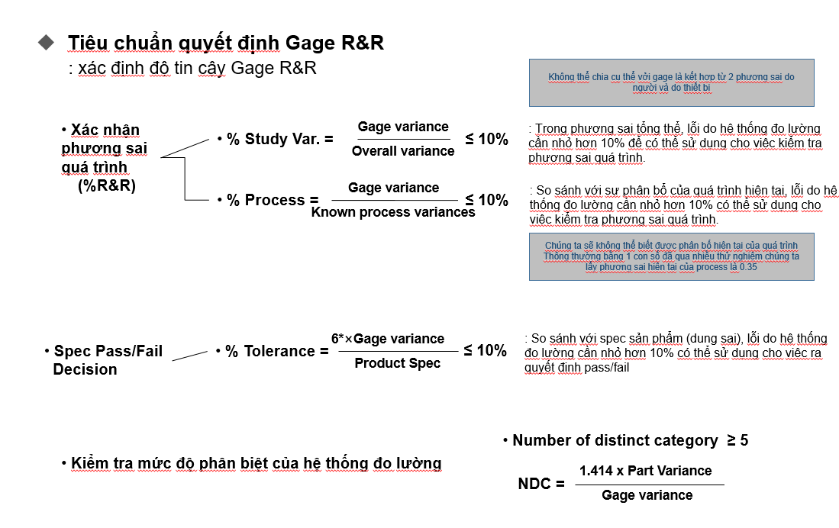
Type 2 Study
Type 2 Study thường được gọi là Gage R&R. Phương pháp đánh giá độ tỉ mỉ của hệ thống không chỉ xem xét độ lặp lại phân tán (repeatability) của bản thân dụng cụ đo mà phải xem xét cả tính tái hiện (reproducibility) phân tán giữa những người đo đạc.
Chọn ra 10 sample ngẫu nhiên trong process, trong những người đo đạc sử dụng dụng cụ đo tương ứng chọn ra 3 người và thông thường tiến hành đo lặp lại 2~3 lần

Slide 16
Type 3 Study
Type 3 Study là Gage R&R về trường hợp không có ảnh hưởng của người đo đạc. Trường hợp sử dụng dụng cụ đo đạc tự động không có ảnh hưởng của người đo đạc. Trường hợp này không có biến động tính tái hiện giữa những người đo đạc và chỉ tồn tại tính lặp lại.
Type 3 Study là trong process sản xuất lựa chọn ngẫu nhiên p linh kiện và tiến hành đo lặp lại r lần.
Trong GM chọn tối thiểu trên 5 linh kiện và p x r = 50 hoặc lớn hơn . Trong Type 2 Study nếu không có
sự phân biệt của con người thì sẽ trở thành Type 3

Slide 17
Trình tự Gage R&R cho mỗi loại đo lường và phương pháp thiết kế dữ liệu
Loại dữ liệu
Dữ liệu liên tục
Dữ liệu thuộc tính
Các loại
nghiên cứu
Crossed Studies
Nested Studies
Crossed Studies
Phương pháp
phân tích
ANOVA
Xbar-R
ANOVA
Kiểm tra mức ý nghĩa
Đồ thị tóm tắt
Thông tin
Repeatability
O
O
O
O
Reproducibility
Operators
Operators X Parts
O
O
O
O
O
X
X
X
Interaction : Effect generated from the interaction of 2 factors.
Tương tác: Hiệu ứng phát sinh từ sự tương tác của 2 yếu tố

Slide 18
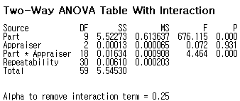
Diễn giải
ANOVA
- Xác định ý nghĩa cho mỗi nguyên nhân của phương sai
- Mục ‘Parts’ cần có ý nghĩa
- Các mục khác không nên có ý nghĩa
Giá trị P của Part là 0.000 nhỏ hơn mức ý nghĩa 0.05. Do đó, sự khác biệt Part là có ý nghĩa.
Giá trị P của Operator là 0.931 cao hơn mức ý nghĩa 0.05 nên nó không có nghĩa.
➔ Đây là điều bình thường vì người đo không có số đo khác nhau
Giá trị P của Part * Operator là 0.000 nhỏ hơn mức ý nghĩa 0.05, do đó cần có các cuộc nghiên cứu bổ sung.
➔ Điều đó có nghĩa là có sự tương tác giữa Operator và Part dẫn đến việc đo lường khác nhau, điều này đòi hỏi cần có sự cải tiến.
☞ Việc chọn mẫu được thực hiện đúng như có vài vấn đề với tiêu chuẩn đo lường. Điều này cho thấy dường như người đo thực hiện lấy số đo khác nhau của một part cụ thể.

Slide 19
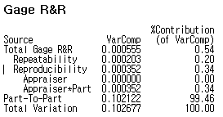
(2) Thành phần Phương sai
Diễn giải
(2) Thành phần phương sai - Nghiên cứu sự đóng góp của mỗi nguyên nhân biến đổi - Đóng góp của các đặc điểm Gage phải là nhỏ, - Đóng góp Part-to-Part phải lớn.
Trong toàn bộ chênh lệch, đóng góp của Gage R&R là 0.54%. Đây là tổng của Repeatability (0.20%) và Reproducibility (0.34%)
Trong Reproducibility (0.34%), chênh lệch do tương tác Appraiser*Part
(0.34%) lớn hơn chênh lệch do Appraiser (Operator) (0.00%)
➔ Appraiser*Part cần kiêm tra lại
Part-To-Part chiếm 99.46% tổng chênh lệch

